Slide 1

Raport do
„Diagnozy potrzeb i potencjału społeczności lokalnej w Gminie Pińczów w zakresie usług społecznych”
Konsultacje społeczne
08.06.2026

Slide 2
Badania społeczne, których wynikiem jest raport miały na celu rozpoznanie potrzeb mieszkańców i zbadanie lokalnego potencjału usługowego, w tym m.in.:
rodzaju usług na które jest zapotrzebowanie
skali zapotrzebowania na usługi
stanu zasobów- NGO,PES, inne podmioty
edukacja przyszłej kadry CUS

Slide 3
Analiza wyników badania ilościowego
Pomiar został zrealizowany z wykorzystaniem techniki CAWI (komputerowo wspomagany wywiad internetowy) oraz PAPI ( Paper and Pencil Interview). Poniżej prezentujemy kluczowe informacje na temat struktury próby, która była ważona ze względu na płeć, wiek oraz miejsce zamieszkania według podziału na sołectwa.
Poniżej struktura próby ( dane w % )

Slide 7
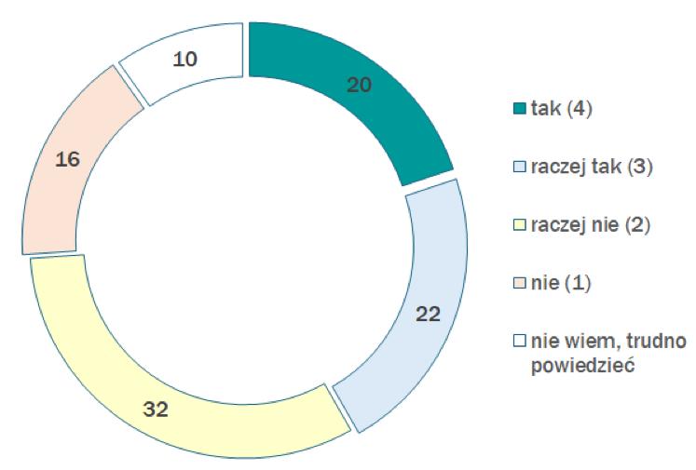
Poczucie wpływu na bieg spraw lokalnych w Gminie Pińczów (dane w %)

Slide 8
Pojęcie jakości życia nie jest jednoznacznie zdefiniowane w naukach społecznych. Na potrzeby raportu można przyjąć, ze pomiar jakości życia oznacza próbę odpowiedzi na pytanie o poziom rozwoju społeczno- ekonomicznego, a także ocenę zadowolenia z życia- w różnych aspektach, w tym w odniesieniu do stopnia zaspokojenia potrzeb lokalnych ( np. poprzez świadczenie usług publicznych )

Slide 9
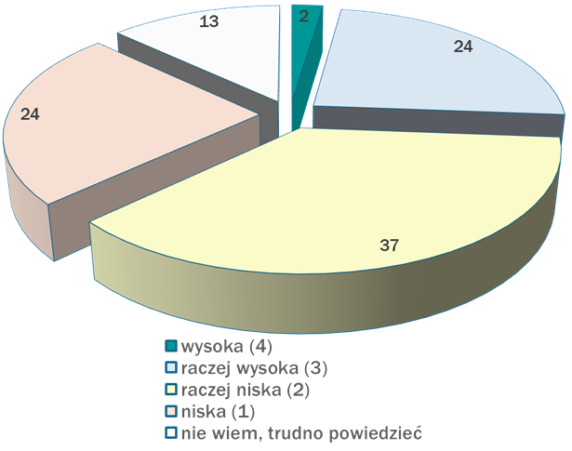
Ocena jakości życia w Gminie Pińczów ( dane w %)

Slide 10
Ankietowani mieszkańcy oceniali jakość usług społecznych w wyszczególnionych obszarach, posługując się skalą od 1 do 5. W badaniu ankietowym poruszono również zagadnienia związane z korzystaniem z oferty różnych instytucji lokalnych, jak również oceną jakości tych usług w okresie ostatnich 2 lat, licząc od daty realizacji pomiaru.

Slide 12
Preferowane działania w sferze społecznej w okresie najbliższego roku
Zwiększenie dostępu do usług zdrowotnych 72 %
Tworzenie miejsc spędzania wolnego czasu 64 %
Usługi w obszarze sportu i rekreacji 42 %
Aktywizacja zawodowa 39 %
Pobudzanie aktywności społecznej 39 %
Terapia i pomoc psychologiczna 34%
Profilaktyka uzależnień dzieci i młodzieży 32 %
Zapobieganie przemocy domowej 28 %
Zwiększenie dostępu do usług kulturalnych 26 %
Integracja międzypokoleniowa 23 %
Wspieranie osób doświadczających biedy i ubóstwa 23 %

Slide 13
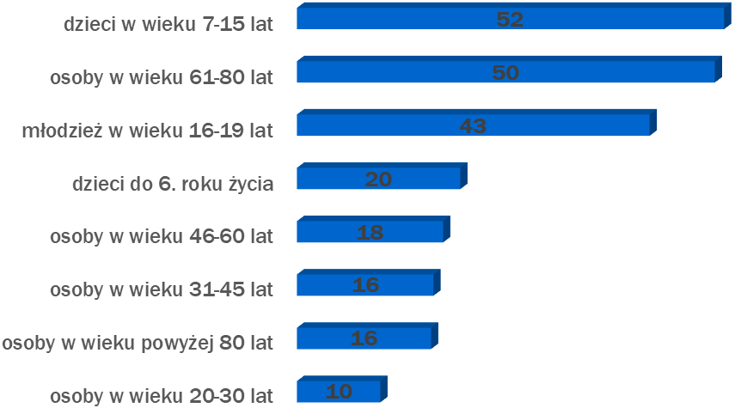
Grupy wiekowe mieszkańców, do których powinny być kierowane usługi społeczne ( dane w %)

Slide 14
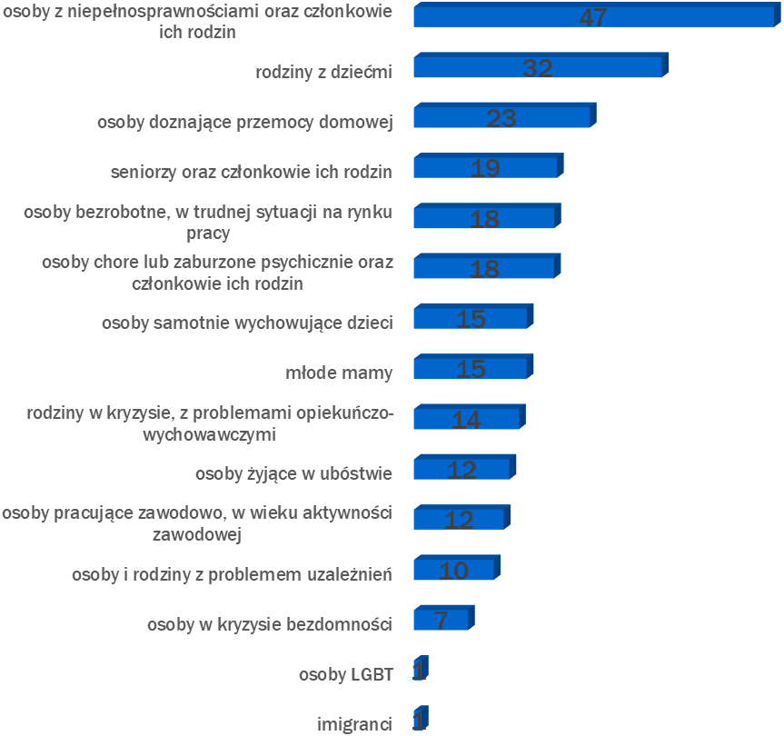
Grupy kategorialne, do których powinny być kierowanie usługi społeczne ( dane w % )

Slide 15
Analiza wyników badania jakościowego- wywiady grupowe
Badania były przeprowadzone z udziałem następujących grup badanych :
sołtysi, radni, pedagodzy, pracownicy ochrony zdrowia i innych lokalnych instytucji – Liderzy !,
seniorzy, osoby z niepełnosprawnościami i ich opiekunowie,
przedstawiciele rodzin z dziećmi i młodzieży.

Slide 16
Wyniki badań w obszarze usług, których wg zbadanych grup brakuje lub jest zbyt mało:
stałe, większe i dostępne miejsce spotkań dla seniorów, otwarte przez większą część dnia,
placówka dziennego pobytu dla osób starszych, także tych mniej samodzielnych,
transport specjalistyczny lub usługa dowozu „od drzwi do drzwi” do lekarza, urzędu, na rehabilitację czy wydarzenia,
lepiej skoordynowana komunikacja, szczególnie wieczorem, zimą i dla mieszkańców oddalonych od centrum,
szybszy dostęp do rehabilitacji,
lepszy dostęp do lekarzy specjalistów,
usługi środowiskowe docierające do seniorów zamkniętych w domach, samotnych, niepełnosprawnych lub niewłączonych w aktywne środowiska senioralne,
wsparcie dzienne dla rodzin opiekujących się osobami starszymi zależnymi, umożliwiające czasowe pozostawienie seniora pod opieką.

Slide 17
Wyniki badań w obszarze usług, których wg zbadanych grup brakuje lub jest zbyt mało...c.d.:
transport specjalistyczny dla osób z niepełnosprawnościami, zwłaszcza dowóz do lekarza, urzędu, na rehabilitację i inne niezbędne usługi,
dzienne formy pobytu dla osób zależnych, w których osoba z niepełnosprawnością mogłaby przebywać przez kilka godzin pod opieką,
usługi wytchnieniowe dla rodzin i opiekunów, umożliwiające czasowe odciążenie od stałej opieki,
lokalnie dostępna rehabilitacja i fizjoterapia, także w powiązaniu z dzienną opieką,
większy dostęp do lekarzy specjalistów, terapii i diagnostyki, szczególnie
w przypadku dzieci z niepełnosprawnościami lub zaburzeniami rozwojowymi,
bezpłatne lub publicznie finansowane zajęcia terapeutyczne, rozwojowe
i wspierające dla dzieci,
szkolenia, grupy wsparcia i poradnictwo dla rodziców dzieci z zaburzeniami
i niepełnosprawnościami,

Slide 18
Wyniki badań w obszarze usług, których wg zbadanych grup brakuje lub jest zbyt mało...c.d.:
większa liczba miejsc w świetlicach i placówkach wsparcia dziennego,
otwarte miejsce spotkań dla starszych dzieci i młodzieży, np. klub z prostą infrastrukturą rekreacyjną,
bezpłatne lub niskokosztowe zajęcia sportowe, edukacyjne, rozwojowe i kulturalne,
zajęcia dostępne godzinowo i transportowo dla dzieci z rodzin niezmotoryzowanych,
remont i doposażenie placów zabaw, w tym przestrzenie bardziej dostosowane sensorycznie,
lokalnie dostępna diagnostyka, terapia i specjalistyczne wsparcie dla dzieci,
szkolenia, poradnictwo i grupy wsparcia dla rodziców, szczególnie rodziców dzieci
z zaburzeniami,
usługi opiekuńcze wspierające samotnych rodziców oraz rodziców chcących podjąć pracę,
lepsze powiązanie oferty dla dzieci z transportem publicznym.

Slide 19
Analiza wyników badania jakościowego- wywiady indywidualne
Najważniejsze ustalenia pod kątem realizacji usług społecznych:
Wszyscy respondenci słyszeli o tym, że w Gminie Pińczów ma powstać Centrum Usług Społecznych (CUS). Badani w większości pozytywnie ocenili inicjatywę utworzenia CUS, upatrując w niej szansy na zmianę społecznego postrzegania pomocy społecznej
Jednocześnie część badanych wyraziło niepokój związany z przekształceniem OPS
w CUS. Jak wynika z analizy materiału badawczego, respondenci wyrażają obawy, że nowo powołany podmiot może stać się konkurencją dla dotychczasowych realizatorów usług społecznych, w szczególności instytucji kultury, takich jak Biblioteka Publiczna czy Pińczowskie Samorządowe Centrum Kultury. W wypowiedziach badanych akcentuje się konieczność prowadzenia rzetelnej promocji, transparentnego informowania mieszkańców oraz wypracowania partnerskiego (a nie hierarchicznego) modelu współpracy CUS z pozostałymi podmiotami realizującymi usługi społeczne w Gminie.

Slide 20
Respondenci wskazują, że utworzenie CUS w Gminie Pińczów może przynieść szereg korzystnych zmian. Instytucja ta przyczyni się do profesjonalizacji oraz koordynacji działań, które dotychczas miały charakter fragmentaryczny, między innymi poprzez stworzenie lokalnego „hubu” integrującego organizacje pozarządowe, grupy nieformalne oraz podmioty publiczne.
Respondenci byli zgodni, że działania realizowane przez CUS nie powinny być adresowane wyłącznie do dotychczasowych beneficjentów pomocy społecznej, lecz obejmować wszystkich mieszkańców Gminy, niezależnie od ich sytuacji materialnej czy życiowej. Szczególnie podkreślano potrzebę włączenia do oferty grup dotychczas niedostatecznie uwzględnianych w lokalnej polityce społecznej, takich jak młodzież oraz osoby w wieku produkcyjnym, poszukujące form aktywnego spędzania czasu.
Respondenci podkreślali, że istotne będzie umiejętne pogodzenie świadczenia usług kierowanych zarówno do dotychczasowych beneficjentów pomocy społecznej, jak i pozostałych mieszkańców. Wskazywano przy tym, że nie musi to prowadzić do konfliktów między tymi grupami, o ile zastosowane zostaną odpowiednie rozwiązania organizacyjne.

Slide 21
* Pożądane relacje pomiędzy CUS a realizatorami usług powinny opierać się na zasadach partnerstwa, dialogu i współpracy. Kluczowe dla jakości tych relacji będzie wzajemne zrozumienie celów, zaangażowanie w budowanie zaufania oraz gotowość do współpracy.
* Respondenci wskazywali na szereg potencjalnych trudności związanych z funkcjonowaniem CUS, w szczególności wynikających z konieczności zmiany dotychczasowego sposobu postrzegania pomocy społecznej oraz budowania zaufania do nowej instytucji. Podkreślano, że proces ten będzie wymagał czasu, ponieważ w świadomości mieszkańców CUS może być początkowo utożsamiany z obecną formą pomocy społecznej, co utrudni pełne zrozumienie jego nowych funkcji i szerszego zakresu działań.
* O przyszłym sukcesie Centrum Usług Społecznych w Gminie Pińczów w perspektywie kilku lat mogłaby świadczyć przede wszystkim zmiana postaw mieszkańców wobec usług społecznych, wzrost otwartości na korzystanie z oferowanego wsparcia oraz aktywne zaangażowanie społeczności lokalnej w działalność CUS

